Slide 1


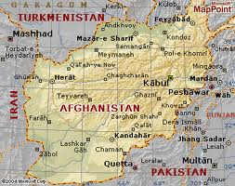
Afganistan
D.Madoran
IX.B
Zš-Michaľany

Slide 2
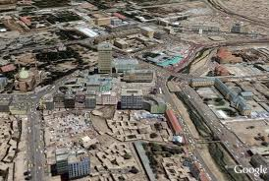
Údaje
Rozloha:647 500 km²
Počet obyv.:29 863 000
Hlavné mesto:Kábul
Jazyky: paštčina, afganská perzština
Štátne zriadenie: islamská republika, prechodná vláda
Prezident: Hámid Karzaí

Slide 3
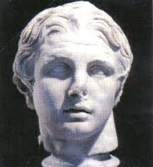
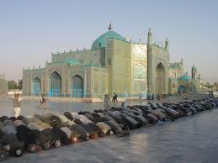
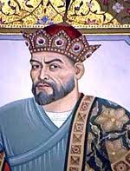
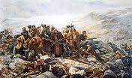
Dejiny
V polovici 2. tisícročia pred Kr. tu sídlili iránske kmene. V polovici 6. stor. pred Kr. dobyl územie perzský kráľ Kýros II. Veľký. V rokoch 329 až 327 pred Kr. ho obsadil pri svojej vojenskej výprave do Ázie Alexander Veľký
V 7. storočí Afganistan rýchlo islamizovali Arabi. Až za vlády Ghaznovcovbol súčasťou samostatnej ríše.
Roku 1381 dobyl krajinu mongolskývladár Timur Lenk. V 16. a 17. storočí vládli na severe indickí Mughalovia, na juhu perzská dynastia Safíjovcov,.Až roku 1747, keď vládu prevzal emir Ahmed Šáh, sa v krajine znovu obnovila nezávislosť.
V 19. a na začiatku 20. storočia sa odohralo niekoľko vojen, ktorých príčinou bola najmä jeho poloha medzi dvomi veľkými impériami: britským a ruským.
Prvá (1839-1842) a druhá britsko-afganská vojna (1878-1881) boli súčasťou konfliktu známeho ako Veľká hra, čo bola súťaž a vplyv medzi Veľkou Britániou a cárskym Ruskom
Ďalším konfliktom na území dnešného Afganistanu bola tretia britsko-afganská vojna (1919), keď budúci kráľ Amánulláh vyzval Afgancov do boja proti Britom. Rávalpindská zmluva z 8. augusta 1919, hoci diktovaná Britmi, zabezpečila Afganistanu úplnú nezávislosť

Slide 4
Po zavraždení svojho otca sa stal 19-ročný Muhammad Záhir Šáh, v roku 1933, afganským kráľom. Uzákonil v nej všeobecné volebné právo (prvé voľby sa konali v r.1965), program politickej a ekonomickej modernizácie s demokratickými inštitúciami a právom na vzdelanie žien.
Muhammad Dáúd Chán bol následne zvolený za prezidenta delegátmi Národného zhromaždenia a tento úrad vykonával diktátorsky až do 27. apríla 1978, kedy ho pri vojenskom puči, vedenom komunistickými dôstojníkmi, zbavili moci. Dáúdova smrť bola dôležitým medzníkom v novodobých dejinách Afganistanu.
Sovietsky zväz novú komunistickú vládu okamžite uznal. V auguste 1978 uzavreli obe krajiny na 20 rokov zmluvu o priateľstve. Odpor obyvateľstva a časti armády voči komunistickej vláde, vražedné sektárske súperenie dvoch blokov vládnucej Ľudovo-demokratickej strany a snaha Moskvy o udržanie svojho vplyvu, spôsobili, že Sovietsky zväz 27. decembra 1979, keď sa odvolal na túto zmluvu, vojensky obsadil krajinu

Slide 5
Roku 1982 začali v Ženeve jednania medzi Afganistanom a Pakistanom o mierovom riešení konfliktu. Koncom roku 1987 Sovietsky zväzvyhlásil, že svoje vojská z Afganistanu postupne stiahne. Sovietske vedenie si priznalo porážku a 15. februára 1989 opustil Afganistan posledný sovietsky vojak.
V januári 1993 prevzal zákonodarnú moc parlament. Nepretržité boje medzi znepriatelenými stranami pokračovali aj ďalej, pričom si vyžiadali tisíce obetí na životoch prevažne civilistov. Od roku 1994 narastala moc islamistického hnutia Taliban, ktoré do roku 1996 pod vedením svojho vodcu Muhammada Umara získalo moc nad väčšinou územia Afganistanu.
Spojené štáty a spojenci v spolupráci s afganskou opozíciou zvrhli po teroristických útokoch 11. septembra 2001 Taliban. Na konci roku 2001 sa lídri afganských opozičných strán zišli v Bonne, aby sa dohodli na novom vládnom zriadení v Afganistane. V decembri 2001 vymenovaný Hámid Karzaí predsedom dočasnej vlády a v roku 2002 prezidentom.
V súčasnoti prebieha v Afganistane vojna.

Slide 6
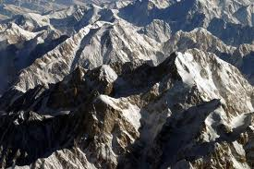
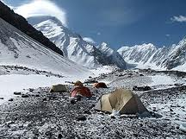
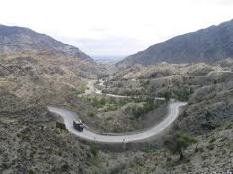
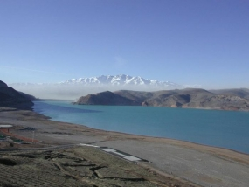
Poloha
Horská krajina s veľmi členitým povrchom.Celých 33 % plochy štátu leží medzi 1 800 – 3 000 m n. m. a 10 % krajiny je vyššie ako 3 000 m n. m.
Od severovýchodu k juhozápadu sa tiahne horská sústava Hindúkuš, najvyššieho pohoria v Afganistane, ktorého vrcholy presahujú 7 000 m n. m. (najvyšším je na pakistanských hraniciach Nošak - 7 492 m n. m.). Pohorie Hindúkuš tak tvorí ohromnú prírodnú bariéru, vďaka ktorej je Afganistan izolovaný nielen "diplomaticky", ale sčasti aj geograficky.
Nemalú dôležitosť má preto pre štát Chajbarský priesmyk, ktorým vedie cesta do Pakistanu a je odtiaľ prístup tiež do bývalých sovietskych republík - Tadžikistanu, Uzbekistanu či Kazachstanu
Väčšina štátu leží na veľmi suchom a neúrodnom území (na juhu a juhovýchode sú prevažne púšte - napr. Registan a Margo).
Najúrodnejšie miesto krajiny je tak jednoznačne na severe pozdĺž rieky Amudarja (pramení na ľadovcoch Pamíru), ktorá tu tvorí hranicu s Uzbekistanom a Tadžikistanom. Z nich je najdôležitejšia Kábul, ktorá vteká do rieky Indus a vďaka nej ďalej do Indického oceánu. A tak väčšina riek končí svoju púť vo vnútrozemských jazerách, alebo vysychajú v piesočných púšťach či v soľných oblastiach.
K tým významnejším patria napr. ešte Hílmand, Harirud či Farráh.

Slide 7
Podnebie
ovplyvnené hlavne polohou a povrchom štátu. Je teda vnútrozemské, suché a veľmi premenlivé. Veľké rozdiely panujú hlavne medzi severom a juhom. Klíma severovýchodu je subarktická (hlavne vďaka veľkej nadmorskej výške), čo prináša obyvateľom veľmi tvrdé, studené a suché zimy. Pohorie na hranicou s Pakistanom je zasa silne ovplyvnené Indickými monzúnmi, ktoré prichádzajú pravidelne v období júna až septembra. Tie prinášajú do oblasti veľkú vlhkosť a tiež toľko chýbajúci dážď. Veď priemerné zrážky na väčšine územia sa pohybujú medzi 40 – 400 mm za rok (väčšina zrážok tu navyše spadne medzi marcom a májom). Maximálnych hodnôt dosahujú práve v horských oblastiach hraničiacich s Pakistanom (až 800 mm zrážok na meter štvorcový za rok).
Veľké rozdiely sú tiež v teplotách. V miestach, kam ešte zasahuje vplyv monzúnu sa priemerná letná teplota pohybuje od 25 do 32 stupňov a v zime od 0 do - 8 stupňov Celzia. Horské oblasti potom ponúkajú nezrovnateľne drsnejšie podmienky, kde v lete neprekročí teplota často ani 10 stupňov a v zime sa tu môžu dočkať až 35 stupňových mrazov.
Juh krajiny tvoria hlavne púštne oblasti. Navyše sú v tejto oblasti časté veľmi prudké vetry, ktoré potom vyvolávajú piesočné búrky.

Slide 8
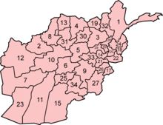
Administratíva
Afganistan je administratívne rozdelený do 34 provincií alebo vilájetov (po perzsky vilájat).
Provincie sa ďalej delia na okresy a podokresy.

Slide 9
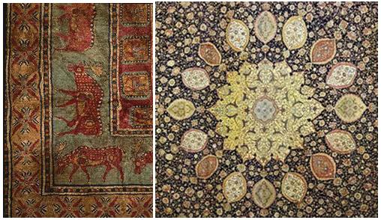
Hospodárstvo
Priemysel:štruktúra krajiny je celkom rozvrátená.
Posledné štatistiky uvádzajú podiel priemyslu na tvorbe HDP približne 30 Hospodársky významná je v Afganistane len produkcia cementu. Posledná, ktorú štatistiky zachycujú, bola v roku 1989 103 000 ton. Tradičné odvetvie:
Textilný priemysel
Mydliarstvo
Remeselná výroba nábytku
Výroba obuvi
Výroba umelých hnojív
Produkcia cementu
Tkanie kobercov
Potravinársky priemysel
Chemický priemysel a petrochémia
Len pre zaujímavosť, v tejto oblasti veľmi známe ručne tkané afganské koberce sú z väčšiny vyrábané Turkménmi či Uzbekmi. Charakteristický je pre tieto koberce tmavo červený základ, na ktorom môžu byť znázornené akékoľvek výjavy. Najčastejšie sú však akési rovnobežné rady akýchkoľvek geometrických obrazcov

Slide 10
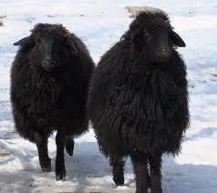
Poľnohospodárstvo:najväčším sektorom afganskej ekonomiky a zdrojom obživy asi pre 85 % obyvateľov. Krajina je stále závislá na dovoze surovín z ostatných krajín sveta. Napríklad za obdobie od júna 1998 do júla 1999 bola odhadovaná potreba dodávok potravín do Afganistanu vyčíslená na 740 000 ton.
Veľmi znepokojujúci je aj veľký rast cien základných potravín pri stále rovnakých platoch obyvateľov. Tak napríklad sedemčlenná rodina v Kábule zarobí v priemere 1,14 USD za 1 deň. Aj napriek tomu, že poľnohospodárstvom sa živí väčšina obyvateľov Afganistanu, len veľmi malá časť tohoto štátu je pre poľnohospodárstvo vhodná. Najčastejšie sa s poľnohospodármi môžeme stretnúť v malých zelených údoliach, ktoré sú rozosiate po celej krajine. Väčšina týchto miest však potrebuje systém zavlažovaniaNajdôležitejšie plodiny:
Pšenica
Jačmeň
Kukurica
Ryža
Bavlna
Zemiaky
Ovocie a orechy (grepy, melóny)
Afganské grepy a melóny sú vo svete preslávené vďaka mimoriadnej sladkosti.
Nemenej dôležitý je pre Afganistan tiež chov domácich zvierat. Najčastejšie sa chovajú ovce, osly a špeciálny typ oviec – tzv. Karakulské ovce. Osly sa chovajú ako ťažné a nosné zvieratá.

Slide 11
Nerastné bohatstvo: jedna z veľkých šancí Afganistanu do budúcna. Afganistan ho má totiž mnoho. Nerastné zdroje, ktoré možno v Afganistane nájsť:
Zásoby uhlia (ťaží sa vo veľkom množstve)
Meď (ťaží sa v malom množstve)
Zlato (ťaží sa v malom množstve)
Striebro (ťaží sa v malom množstve)
Soľ (ťaží sa v malom množstve)
Ropa (menšie nálezisko – neťaží sa)
Zemný plyn (stále ešte nedoťažený)
Železná ruda, chróm, urán (všetko malé zásoby)

Slide 12
Obyvateľstvo
Ide o obyvateľov rôznych národností (Paštúni (=Paštuni, Afganci), Tadžici, Uzbeci, Kirgizi atď.), mnoho etník,
Najväčším a zároveň hlavným mestom je Kábul. Žije v ňom približne 2 994 000 obyvateľov.
K ďalším významným centrám potom patria Kandahár a Herát
Len asi 20 % obyvateľov Afganistanu (asi 5 mil.) žije v mestách.
Jazyk:Paštčinou hovoria prevažne Paštúni (vyše 1/3 obyvateľov), daríjčinu možno potom počuť z úst Tadžikov, Hazárov (Hazarov), Ajmákov a Kizilbašov (týmto jazykom tak rozpráva viac ako polovica obyvateľov Afganistanu). Ďalšie indoeurópske jazyky sú zastúpené už len okrajovo. Celkový počet jazykov v Afganistane sa odhaduje na 50.
Až štyri milióny afganských detí sa v roku 2003 prihlásili do školy, čo je asi najviac v histórii tejto krajiny. Vzdelanie je dostupné pre obidve pohlavia. Gramotnosť je 36 %
V krajine prevláda jednoznačne islam.

Slide 13
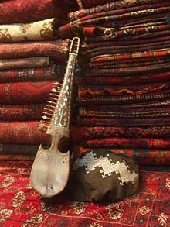
Kultúra
V Afganistane sa stretneme len s hudbou miestnou. Napriek tomu nemožno povedať, že by si Afganci nemohli vybrať z viac odnoží hudby – naopak. Zrejme najobľúbenejšia je však tradičná afganská hudba.
Využíva sa pri nej veľa zvláštnych nástrojov, ktoré nemožno vidieť nikde inde než tu. Ide hlavne o rôzne druhy bubienkov, bubnov a strunových nástrojov – pre zaujímavosť názvy niektorých z nich:
Richak (akási miestna basa)
Waj (brnkací nástroj)
Rebab (plní funkciu gitary)

Slide 14
Národným športom je tzv. Buzkashi (mimochodom ide o šport, o ktorom sa hovorí, že sa začal v Afganistane praktikovať už s príchodom prvých obyvateľov na toto územie - Mongolov).
Hrajú ho pochopiteľne len muži.
Preháňajú sa na veľkom priestranstve na koňoch a snažia sa dostať bezhlavú teľaciu mŕtvolu do určeného sektoru (bránky). Víťazí pochopiteľne ten tým, ktorému sa podarí mŕtvolu do bránky umiestniť najviac krát.
Navyše existujú v Afganistane akési dve verzie tejto hry - Tudabarai a Qarajai.
Rozdiel je iba v obtiažnosti pravidiel.
Jednoduchší na pochopenie je vraj Tudabarai. Je nutné dodať, že umiestiť „loptu” do kruhového vymedzeného priestoru je veľmi ťažké a muži, ktorí to dokážu, sú vo svojom okolí dokonca uctievaný – hovorí sa im Chapandaz.

Slide 15
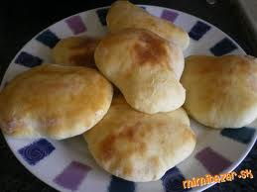
Svojich tradičných jedál si Afganci príliš neužijú. Preto sa častejšie stretáme s jedlami omnoho jednoduchšími. Najčastejšie sa je afganský chlieb – Naan, špeciálny typ jogurtu – Mast či zeleninové polievky. Strava je potom pochopiteľne doplnená miestnym ovocím a zeleninou. . Najobľúbenejším nápojom v Afganistane je zelený, veľmi sladený čaj.

Slide 16
Doprava
Ekonomická infraštruktúra krajiny je silno narušená a dezintegrovaná. Cestovanie je veľmi obmedzené už povrchom Afganistanu. Cestná dopravná sieť – jediná fungujúca – je narušovaná aktuálnou vojenskou situáciou aj kontrolou miestnych vojenských veliteľov. Napriek tomu je v Afganistane 21 000 km ciest – z nich je ale iba 13 % dláždených a 8 % štrkových. Železnica v Afganistane prakticky neexistuje. V celej krajine je iba 25 km koľajníc, ktoré sú pre prepravu tovaru medzi Afganistanom a Turkménskom a Uzbekistanom. Zriek je k preprave vhodná len Amudarja, ktorá má splavných 1 400 km.
Verejná doprava prebieha v Afganistane predovšetkým pomocou autobusov alebo nákladných áut. V nich sa prevážajú ako ľudia tak zvieratá – a ako vnútri dopravného prostriedku tak na jeho streche. V hromadnej doprave je dôležité si zapamätať to, že ženy vždy cestujú oddelene od mužov (prevažne v prednej časti vozidla). Obyvatelia miest potom veľmi často využívajú k doprave bicykel.
Letecká doprava sa opiera o 2 medzinárodné letiská v Kábule a Kandaháre.

Slide 17
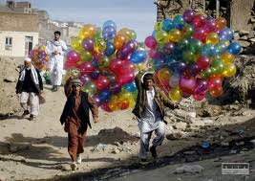
Ďakujem Za pozornosť.

